Slide 1

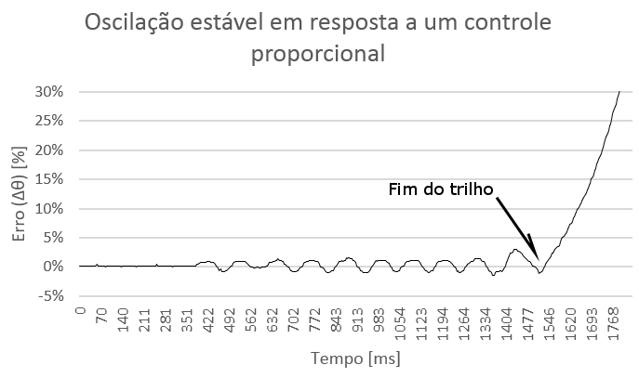
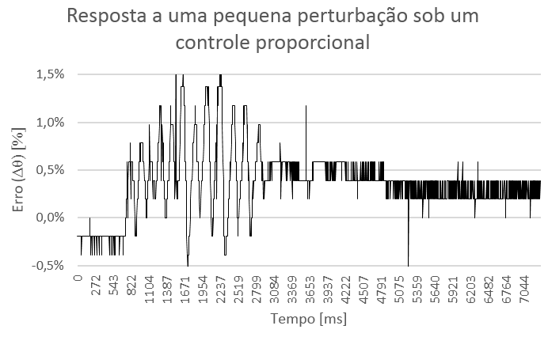
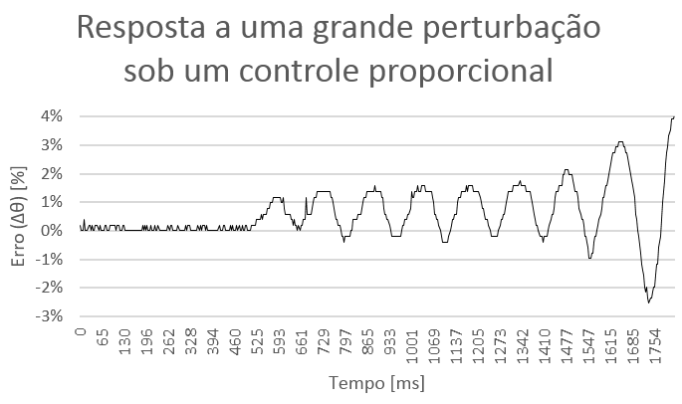
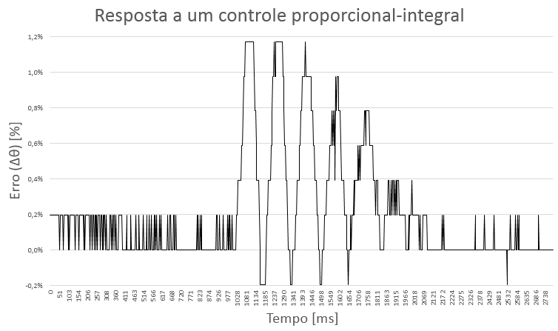
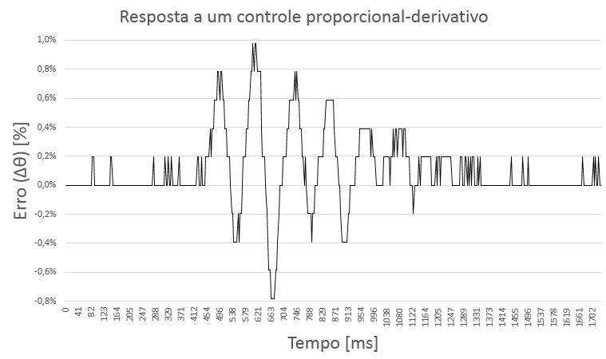
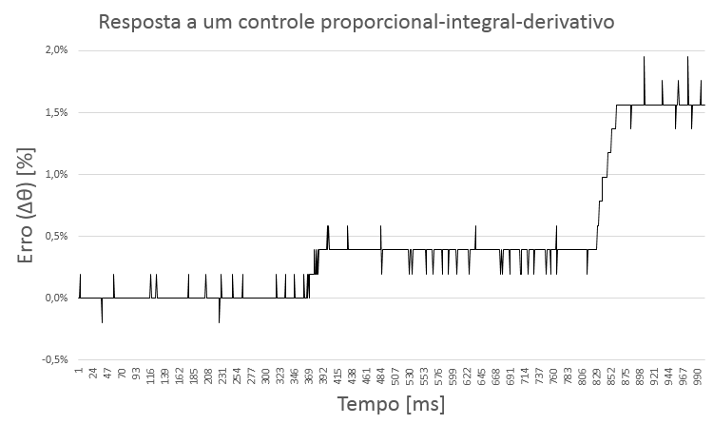
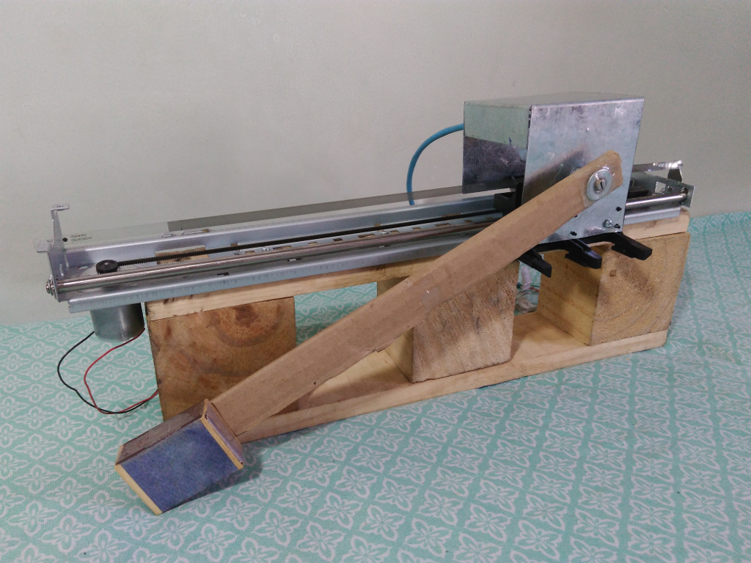
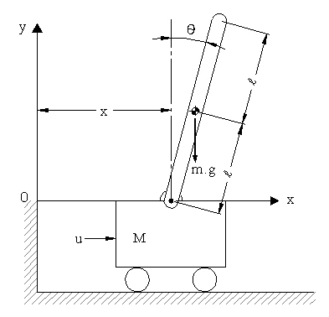
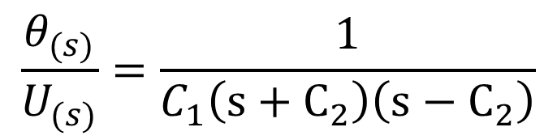
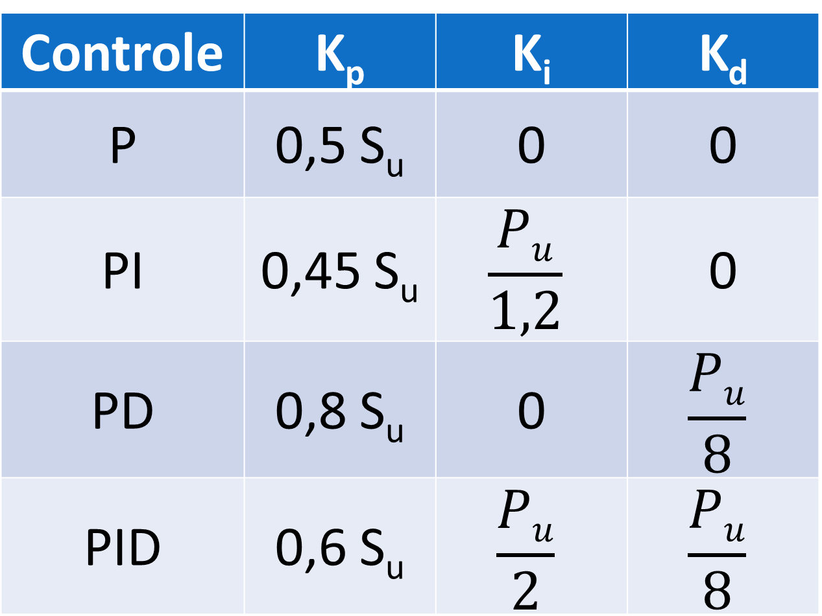
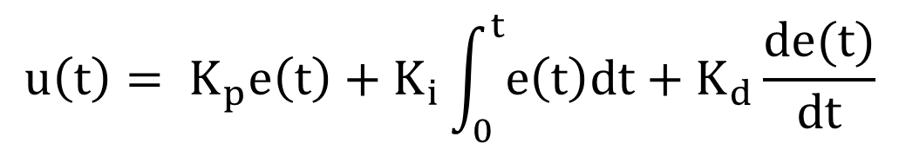
CURSO DE ENGENHARIA MECÂNICA
3º ENCONTRO CIENTÍFICO DAS ENGENHARIAS FACTHUS
CONSTRUÇÃO DE UM PÊNDULO INVERTIDO A PARTIR DE RESÍDUOS DE EQUIPAMENTOS ELETRÔNICOS
Rafael Faria Felix¹; Cleiton Silvano Goulart²
¹ Faculdade de Talentos Humanos, Uberaba (MG), Brasil. e-mail: rafaelfariafelix@gmail.com
²Faculdade de Talentos Humanos, Uberaba (MG), Brasil. e-mail: cleiton.goulart@facthus.edu.br
RESUMO
Método Ziegler-Nichols:
dispensa que se conheça a equação do sistema
aplica-se apenas o controle proporcional (K_{i} = 0; K_{d} = 0)
aumenta-se a constante proporcional até se obter uma oscilação estável
o valor de K_{p} neste estado é chamado de valor crítico S_{u}
encontra-se o período P_{u}, em segundos
define-se os parêmetros do controlador (tabela 1)
5. ANÁLISE DOS RESULTADOS
Este artigo apresenta as etapas de construção de um pêndulo invertido a partir de peças adaptadas de uma impressora HP Deskjet 1000. Foi utilizada uma placa Arduino Due e aplicado um controlador proporcional integral derivativo (Controlador PID) para o controle e estabilização do sistema. É demonstrado também um método para a definição dos parâmetros do controlador e a resposta do conjunto aos parâmetros definidos. Concluiu-se que é possível a construção de um pêndulo invertido de baixo custo através da reutilização de componentes eletrônicos descartados e que a placa Arduino Due atende satisfatoriamente aos requisitos propostos. O controlador PID apresentou bons resultados frente a pequenas perturbações, porém ao se deparar com variações maiores este não foi o suficiente para efetuar o controle do sistema.
Palavras-chave: Arduino; Controle proporcional integral derivativo; Pêndulo invertido; PID; Reutilização.
Oscilação estável em resposta a um controle proporcional
Resposta a uma pequena perturbação sob um controle proporcional
K_{p} = 10; K_{i} = 0; K_{d} = 0
K_{p} = 5; K_{i} = 0; K_{d} = 0
Controle | K_{p} | K_{i} | K_{d}
P | 0,5 S_{u} | 0 | 0
PI | 0,45 S_{u} | $$\frac{Pu}{1,2}$$ | 0
PD | 0,8 S_{u} | 0 | $$\frac{Pu}{8}$$
PID | 0,6 S_{u} | $$\frac{Pu}{2}$$ | $$\frac{Pu}{8}$$
Resposta a uma grande perturbação sob um controle proporcional
Resposta a um controle proporcional-integral
K_{p} = 5; K_{i} = 0; K_{d} = 0
K_{p} = 4,5; K_{i} = 0,058; K_{d} = 0
Resposta a um controle proporcional-derivativo
Resposta a um controle proporcional-integral-derivativo
1. INTRODUÇÃO
O pêndulo invertido:
é um sistema mecânico
constituído de uma barra rígida sobre uma base móvel
a base se movimenta sobre um trilho
possui dois graus de liberdade:
o ângulo entre a barra e o plano vertical (θ)
a posição do carrinho em relação ao plano horizontal (x)
Tabela 1 – Configuração de um controlador PID de acordo com o método Ziegler-Nichols
Fonte: autor, 2017
K_{p} = 8; K_{i} = 0; K_{d} = 0,00875
K_{p} = 6; K_{i} = 0,035; K_{d} = 0,00875
3. METODOLOGIA
Figura 3 – Resposta do sistema aos diferentes controladores
Fonte: autor, 2017
Ao se aplicar um controlador estritamente proporcional:
para uma pequena perturbação o sistema estabiliza-se, porém em uma posição um pouco deslocada em relação à posição inicial
para uma perturbação maior a amplitude do movimento aumenta até que o sistema se desestabilize
Ao se aplicar um controlador proporcional-integral:
o deslocamento do ponto de estabilização é eliminado
é possível estabilizar uma perturbação de maior intensidade
Ao se aplicar um controlador proporcional-derivativo:
mais rápido – estabilidade alcançada em aproximadamente 600 milissegundos, contra aproximadamente 1000 milissegundos do controlador anterior
Ao se aplicar um controlador proporcional-integral-derivativo:
não é possível estabilizar o sistema
6. CONCLUSÕES
Figura 2 – Construção mecânica do pêndulo invertido
Fonte: autor, 2017
É possível a construção de um pêndulo invertido com o mínimo de custo utilizando-se resíduos de equipamentos eletrônicos.
O Arduino Due apresenta desempenho satisfatório nesta aplicação, porém melhores resultados podem ser obtidos ajustando-se a resolução de leitura e escrita analógicas desta placa.
A aplicação do controlador PID apresenta bons resultados quando a variação do ângulo da barra é mínimo, porém com variações maiores os parâmetros definidos não atenderam aos requisitos.
O método Ziegler–Nichols é indicado para se obter um valor aceitável dos parâmetros quando não se conhece a equação do sistema, e melhores resultados são obtidos com o subsequente ajuste destes parâmetros.
Construção mecânica
Programação do Arduino Due
Determinação de P_{u} e S_{u}:
P_{u} = 0,07 segundos
S_{u} = 10
Definição dos parâmetros PID pelo método Ziegler-Nichols
Teste sob diferentes combinações de controladores
Análise dos resultados obtidos
Figura 1 – Sistema pêndulo invertido
Fonte: autor, 2017
2. REFERENCIAL TEÓRICO
Pêndulo invertido:
Variação do ângulo de um pêndulo invertido em relação às forças externas:
$$\frac{θ_{(s)}}{U_{(s)}}=\frac{1}{C_{1}\left(s+C_{2}\right)\left(s−C_{2}\right)}$$
4. OBJETIVOS
REFERÊNCIAS
C₁ e C₂ são constantes determinadas de acordo com as propriedades físicas da construção
sistema naturalmente instável
para a estabilização deste sistema faz-se necessário aplicar uma técnica de controle
Controlador PID (Proporcional, Integral, Derivativo):
define a saída u(t) a partir de um erro e(t):
Construir um pêndulo invertido através de resíduos de equipamentos eletrônicos
Verificar a aplicabilidade do Arduino Due como micro controlador de sistemas mecânicos que utilizem o princípio do pêndulo invertido
Analisar o efeito da utilização de cada constantes do controlador PID sob o sistema
Analisar a eficácia do método Ziegler-Nichols
DA SILVA, Ricardo Teixeira. Melhorias no kit educacional pêndulo invertido montado com REEE. Recife: Escola Politécnica de Pernambuco, 2012.
DO PRADO, Igor Ferreira. Construção e controle do sistema pêndulo invertido. Vitória da Conquista: Instituto Federal da Bahia, 2011.
OGATA, Katsuhiko. Engenharia de controle moderno. São Paulo: Pearson Prentice Hall, 5. ed., 2010.
VENDRAMINI, Gabriel; DA SILVA, Paulo Sérgio. Controle de um pêndulo invertido sobre uma plataforma móvel utilizando PID e MFAC (Model-Free Adaptive Control). Serra Negra, SP: 9th Brazilian Conference on Dynamics Control and their Applications, 2010.
ZIEGLER, John G.; NICHOLS, Nathaniel B.. Optimum settings for automatic controllers. trans. ASME 64.11 (1942).
$$u\left(t\right)= K_{p}e\left(t\right)+K_{i}\int_{0}^{t}{e\left(t\right)dt}+K_{d}\frac{de(t)}{dt}$$
as constantes K_{p}, K_{i} e K_{d} regulam a resposta do sistema
3º ENCONTRO CIENTÍFICO DAS ENGENHARIAS FACTHUS

